Slide 1
Тамбовский государственный музыкально-педагогический институт им. С. В. Рахманинова Библиотека
Новые поступления

Slide 2
Здравоохранение. Медицинские науки
53.54 Л53 | Лечебная физическая культура : учебник для студентов учреждений высшего профессионального образования / С. Н. Попов, Н. М. Валеев, Т. С. Гарасева и др. ; под ред. С. Н. Попова. - 10-е изд., стер. - Москва : Академия, 2014. - 416 с. : ил. - (Высшее профессиональное образование. Бакалавриат. Физическая культура и спорт) Экземпляры: всего:1 - ЧЗ(1)
История. Исторические науки
63.3(2) П55 | Помни войну : календарь-справочник памятных дат и военно-исторических событий 1943 года / Упр. культуры и арх. дела Тамб. обл., ТОГБУК "Тамб. обл. краевед. музей", Музейно-выставочный центр Тамб. обл. ; коллектив авт.-сост.: И. Николаев (рук.), О. Горбунов, Н. Минаева, Е. Рогачева. - Тамбов : Студия печати Галины Золотовой, 2013. - 281 с. : ил. Экземпляры: всего:1 - ЧЗ(1)

Slide 3
Служба по чрезвычайным ситуациям
68.9 Б40 | Безопасность жизнедеятельности : учебник / Э. А. Арустамов, Н. В. Косолапова, Н. А. Прокопенко, Г. В. Гуськов. - 13-е изд., стер. - Москва : Академия, 2014. - 176 с. : ил. - (Профессиональное образование. Общепрофессиональные дисциплины) Экземпляры: всего:3 - ХР(2), ЧЗ(1)
68.9 Б40 | Безопасность жизнедеятельности : учебник для студентов высших учебных заведений / И. В. Бабайцев, Б. С. Мастрюков, В. Т. Медведев и др. ; под ред. Б. С. Мастрюкова. - 3-е изд., стер. - Москва : Академия, 2014. - 304 с. : ил. - (Высшее профессиональное образование. Бакалавриат) Экземпляры: всего:1 - ЧЗ(1)
68.9 К71 | Косолапова Н. В. Безопасность жизнедеятельности : практикум : учебное пособие / Н. В. Косолапова, Н. А. Прокопенко, Е. Л. Побежимова. - 2-е изд., стер. - Москва : Академия, 2014. - 144 с. : ил. - (Профессиональное образование. Общепрофессиональные дисциплины) Экземпляры: всего:3 - ХР(2), ЧЗ(1)
68.9 К71 | Косолапова Н. В. Безопасность жизнедеятельности : учебник / Н. В. Косолапова, Н. А. Прокопенко, Е. Л. Побежимова. - 4-е изд., стер. - Москва : Академия, 2014. - 288 с. : ил. - (Профессиональное образование. Общепрофессиональные дисциплины) Экземпляры: всего:3 - ХР(2), ЧЗ(1)

Slide 4
Образование. Педагогическая наука
74.100 Г65 | Гончарова О. В. Теория и методика музыкального воспитания : учебник / О. В. Гончарова, Ю. С. Богачинская. - 3-е изд., стер. - Москва : Академия, 2014. - 256 с. - (Среднее профессиональное образование. Профессиональный модуль: Организация различных видов деятельности и общения детей) Экземпляры: всего:4 - ХР(3), ЧЗ(1)
Физическая культура и спорт
75 Б26 | Барчуков И. С. Физическая культура : учебник для студентов учреждений высшего профессионального образования / И. С. Барчуков ; под общ. ред. Н. Н. Маликова. - 7-е изд., стер. - Москва : Академия, 2013. - 528 с. : ил. - (Высшее профессиональное образование. Бакалавриат) Экземпляры: всего:2 - ХР(1), ЧЗ(1)
75 К12 | Кабачков В. А. Профилактика наркомании средствами физической культуры и спорта : учебное пособие для студентов учреждений высшего образования / В. А. Кабачков, В. А. Куренцов, Э. А. Зюрин. - Москва : Академия, 2015. - 224 с. : ил. - (Высшее образование. Бакалавриат. Физическая культура и спорт) Экземпляры: всего:1 - ЧЗ(1)

Slide 5
Фольклор. Фольклористика
82.3(2Рос=Рус) Р89 | Русское устное народное творчество : хрестоматия-практикум : учебное пособие для студентов высших учебных заведений / И. Н. Райкова, С. Н. Травников, Л. А. Ольшевская, Е. Г. Июльская ; под общ. ред. С. А. Джанумова. - 2-е изд., стер. - Москва : Академия, 2008. - 400 с. - (Высшее профессиональное образование. Филология) Экземпляры: всего:3 - ХР(2), ЧЗ(1)
82 Ш30 | Шафранская Э. Ф. Устное народное творчество : учебное пособие для студентов высших педагогических учебных заведений / Э. Ф. Шафранская. - Москва : Академия, 2008. - 352 с. - (Высшее профессиональное образование. Педагогические специальности) Экземпляры: всего:3 - ХР(2), ЧЗ(1)

Slide 6
Музыка
74.100 Г65 | Гончарова О. В. Теория и методика музыкального воспитания : учебник / О. В. Гончарова, Ю. С. Богачинская. - 3-е изд., стер. - Москва : Академия, 2014. - 256 с. - (Среднее профессиональное образование. Профессиональный модуль: Организация различных видов деятельности и общения детей) Экземпляры: всего:4 - ХР(3), ЧЗ(1)
75 Б26 | Барчуков И. С. Физическая культура : учебник для студентов учреждений высшего профессионального образования / И. С. Барчуков ; под общ. ред. Н. Н. Маликова. - 7-е изд., стер. - Москва : Академия, 2013. - 528 с. : ил. - (Высшее профессиональное образование. Бакалавриат) Экземпляры: всего:2 - ХР(1), ЧЗ(1)
85.31 К85 | Крюков А. Н. Ради спасения. Дети и музыка в осажденном Ленинграде / Андрей Крюков. - Санкт-Петербург : Композитор : Союз композиторов Санкт-Петербурга, 2012. - 299, [5] с., 12 л. ил. Экземпляры: всего:1 - ЧЗ(1)

Slide 7
Музыкально-теоретические дисциплины
85.310.50 Б48 | Березовчук Л. Н. Самоучитель элементарной теории музыки / Лариса Березовчук. - Санкт-Петербург : Композитор, 2008. - 398 с., нот. : ил. Экземпляры: всего:1 - ЧЗ(1)
85.310.58 К13 | Кадцын Л. М. Музыкальный язык и композиция произведений XVII-XVIII веков : монография / Л. М. Кадцын ; М-во образования и науки Рос. Федерации, ФГАОУ ВПО "Рос. гос. проф.-пед. ун-т". - Екатеринбург : ИП Лисицына, 2011. - 348 с., нот. : ил. Экземпляры: всего:2 - ХР(1), ЧЗ(1)
Музыкальная фольклористика
85.312 О-77 | Островская Г. И. Этномузыка народов мира : учебно-методическое пособие / Г. И. Островская ; Тамб. гос. муз.-пед. ин-т им. С. В. Рахманинова. - Тамбов : ТГМПИ им. С. В. Рахманинова, 2014. - 102 с. Экземпляры: всего:5 - ХР(4), ЧЗ(1)

Slide 8
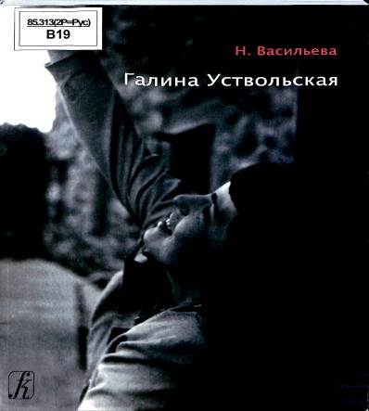
Русская музыкальная культура
85.313(2Р=Рус) П30 | Петровская И. Ф. Другой взгляд на русскую культуру XVII века. Об инструментальной музыке и о скоморохах : исторический очерк / И. Ф. Петровская. - Санкт-Петербург : Композитор, 2013. - 288 с. : ил. Экземпляры: всего:2 - ХР(1), ЧЗ(1)
85.313(2Р=Рус) П75 | Привалов С. Б. Русская музыкальная литература. Музыка XI - начала ХХ века : учебник для средних классов детских музыкальных школ, колледжей и лицеев / Сергей Привалов. - Санкт-Петербург : Композитор, 2013. - 389, [2] с., нот. : ил. Экземпляры: всего:2 - ХР(1), ЧЗ(1)
Персоналии композиторов
85.313(2Р=Рус) В19 | Васильева Н. В. Галина Уствольская / Н. Васильева. - Санкт-Петербург : Композитор, 2014. - 168 с., нот., 4 л. ил. Экземпляры: всего:1 - ЧЗ(1)

Slide 9
Персоналии композиторов
85.313(2Р=Рус) Г12 | Гаврилин В. А. Слушая сердцем... : Статьи. Выступления. Интервью / В. А. Гаврилин. - Санкт-Петербург : Композитор, 2012. - 464 с., нот., 8 л. ил. Экземпляры: всего:1 - ЧЗ(1)
85.313(2Р=Рус) Д30 | Демидова И. А. Валерий Гаврилин и фольклор : архивные материалы в творческом наследии композитора / Ирина Демидова ; науч. ред. И. С. Попова ; отв. ред. С. В. Подрезова. - Санкт-Петербург : Композитор, 2014. - 216 с., нот., 4 л. ил., 1 л. портр. Экземпляры: всего:1 - ЧЗ(1)
85.313(2Р=Рус) Р95 | Рыцарева М. Г. Максим Березовский : жизнь и творчество композитора / Марина Рыцарева. - Изд. 2-е, пересмотр. и доп. - Санкт-Петербург : Композитор, 2013. - 227, [1] с., нот., 12 л. ил. - (Русская музыкальная классика) Экземпляры: всего:1 - ЧЗ(1)
85.313(2Р=Рус) Ч-58 | Чигарёва Е. И. Художественный мир Альфреда Шнитке : очерки / Евгения Чигарёва ; Моск. гос. консерватория им. П. И. Чайковского. - Санкт-Петербург : Композитор, 2012. - 367 с., нот. Экземпляры: всего:1 - ЧЗ(1)

Slide 10
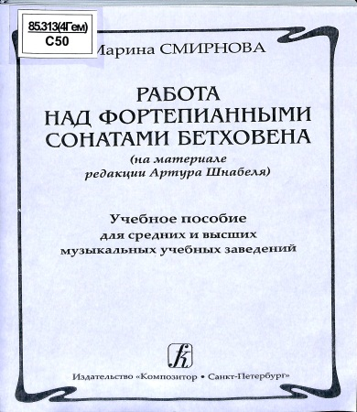
Музыкальная культура зарубежных стран
Персоналии композиторов
85.313(4Вен) Б90 | Петровская И. Ф. Другой взгляд на русскую культуру XVII века. Об инструментальной музыке и о скоморохах : исторический очерк / И. Ф. Петровская. - Санкт-Петербург : Композитор, 2013. - 288 с. : ил. Экземпляры: всего:2 - ХР(1), ЧЗ(1)
85.313(4Гем) С50 | Смирнова М. В. Работа над фортепианными сонатами Бетховена : (на материале редакции Артура Шнабеля) : учебное пособие для средних и высших музыкальных учебных заведений / Марина Смирнова. - Санкт-Петербург : Композитор, 2014. - 176, [2] с., нот. Экземпляры: всего:1 - ЧЗ(1)
85.313(4Авс) С50 | Смирнова М. В. Работа над фортепианными сонатами Франца Шуберта : (к проблеме исполнительской интерпретации) : учебное пособие / Марина Смирнова. - Санкт-Петербург : Композитор, 2012. - 148, [4] с., нот. Экземпляры: всего:2 - ХР(1), ЧЗ(1)

Slide 11
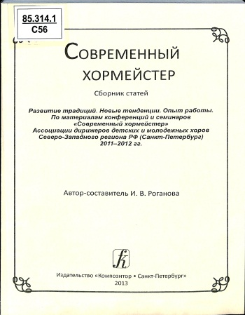
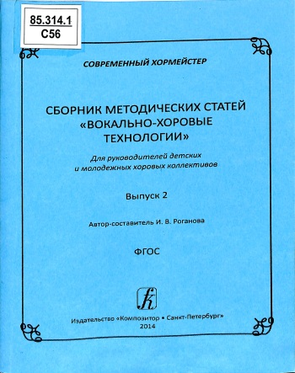
Вокальная музыка
Хор. Хоровое пение
85.314.1 З-63 | Зиновьева Л. П. Вокальные задачи ауфтакта в хоровом дирижировании / Л. П. Зиновьева. - Санкт-Петербург : Композитор, 2007. - 151 с., нот. Экземпляры: всего:1 - ЧЗ(1)
85.314.1 С56 | Современный хормейстер. Развитие традиций. Новые тенденции. Опыт работы : сборник статей по материалам конференций и семинаров "Современный хормейстер" Ассоциации дирижеров детских и молодежных хоров Северо-Западного региона РФ (Санкт-Петербург) 2011-2012 гг. / авт.-сост. И. В. Роганова. - Санкт-Петербург : Композитор, 2013. - 130 с., нот. Экземпляры: всего:1 - ЧЗ(1)
85.314.1 С56 | Современный хормейстер : сборник методических статей "Вокально-хоровые технологии" для руководителей детских и молодежных хоровых коллективов. Вып. 2 / авт.-сост. И. В. Роганова. - Санкт-Петербург : Композитор, 2014. - 250, [2] с., нот. Экземпляры: всего:1 - ЧЗ(1)

Slide 12
Оркестр. Дирижирование
85.315.1 Г18 | Гамалей Ю. В. Оперный и балетный спектакль. Связь музыки с постановкой : учебное пособие / Юрий Гамалей ; С.-Петерб. гос. консерватория им. Н. А. Римского-Корсакова. - Санкт-Петербург : Композитор, 2014. - 172 с. Экземпляры: всего:1 - ЧЗ(1)
Клавишные инструменты
Фортепиано
85.315.42 С50 | Смирнова М. В. Из золотого фонда педагогического репертуара : Р. Шуман "Альбом для юношества", "Детские сцены". П. Чайковский "Детский альбом". К. Дебюсси "Детский уголок". С. Прокофьев "Детская музыка" : учебное пособие / Марина Смирнова. - Санкт-Петербург : Композитор, 2013. - 185, [2] с., нот. Экземпляры: всего:1 - ЧЗ(1)
85.315.42 С50 | Юдина М. В. Пред лицом Вечности. Переписка 1967-1970 гг. / Мария Юдина ; вступ. ст. М. А. Дроздовой ; сост. тома, подгот. текста, примеч. А. М. Кузнецов ; гл. ред. и авт. проекта "Российские Пропилеи« С. Я. Левит. - Москва ; Санкт-Петербург : Центр гуманитарных инициатив, 2013. - 592 с. : ил. - (Российские Пропилеи) Экземпляры: всего:2 - ХР(1), ЧЗ(1)

Slide 13
Жанры сценической музыки
85.317.41 Д46 | Димитрин Ю. Г. Либретто: история, творчество, технология : учебное пособие в жанре эссе / Юрий Димитрин ; авт. вступ. ст. Григорий Корчмар. - Санкт-Петербург : Композитор, 2012. - 172 с., нот. : ил. Экземпляры: всего:2 - ХР(1), ЧЗ(1)
85.317.413 Р92 | Ручьевская Е. А. Пушкин в русской опере : Каменный гость Даргомыжского. Золотой петушок Римского-Корсакова / Е. А. Ручьевская, Л. В. Сухова, В. В. Горячих ; ред.-сост. Н. И. Кузьмина, В. В. Горячих. - Изд. 2-е, испр. и доп. - Санкт-Петербург : Композитор, 2012. - 479, [1] с., нот. Экземпляры: всего:1 - ЧЗ(1)

Slide 14
Другие виды музыки
85.318 Р93 | Рыбакова Е. Л. Джаз и рок. Музыка современной России : учебное пособие с аудиоприложением / Елеонора Рыбакова. - Санкт-Петербург : Композитор, 2013. - 333, [3] с. : ил. Экземпляры: всего:1 - ЧЗ(1)
85.318.5 Ф36 | Фейертаг В. Б. История джазового исполнительства в России / Владимир Фейертаг ; М-во культуры Рос. Федерации, С.-Петерб. гос. ун-т культуры и искусств [и др.]. - Санкт-Петербург : Скифия, 2010. - 295, [9] с., нот. : ил. Экземпляры: всего:2 - ХР(1), ЧЗ(1)

Slide 15
Театр
85.335.423 А17 | Абызова Л. И. История хореографического искусства : Отечественный балет ХХ - начала XXI века : учебное пособие / Лариса Абызова. - Санкт-Петербург : Композитор, 2012. - 304 с., 24 л. ил. Экземпляры: всего:2 - ХР(1), ЧЗ(1)
85.334.07 Б43 | Белецкая В. К. Путешествующий голос. Развитие речевого и вокального диапазона : учебное пособие с видеоприложением упражнений / Валентина Белецкая. - Санкт-Петербург : Композитор, 2011. - 82, [1] с. : ил. Экземпляры: всего:1 - ЧЗ(1)
85.335.413 К85 | Крюков А. Н. "Паду ли я, стрелой пронзенный..." : артисты оперы и балета в блокадном Ленинграде / А. Н. Крюков. - Санкт-Петербург : Композитор : Союз композиторов Санкт-Петербурга, 2014. - 284, [4] с., 20 л. ил. Экземпляры: всего:1 - ЧЗ(1)

Slide 16
Электронные ресурсы
CD 53 | Музыкальные инструменты [Электронный ресурс]: звуковое учебное пособие по курсу "Слушание музыки" / звукорежиссер Максим Ялынский ; дизайн Ирина Илюхина ; ред. Александр Моносов ; сост. О. Ю. Рогальская. - Электрон. зв. дан. - Санкт-Петербург : Композитор, 2011. - 2 эл. опт. диск (CD-ROM) Экземпляры: всего:1 - ЧЗ(1)

